Slide 1
VЛАСТЬ
Интернет-журнал со своим мнением
Итоги / 2016

Slide 2
СТА
ТИС
ТИКА

Slide 3
Google Analytics

Slide 4
Сколько времени читатель проводит на сайте
Яндекс.Метрика

Slide 5
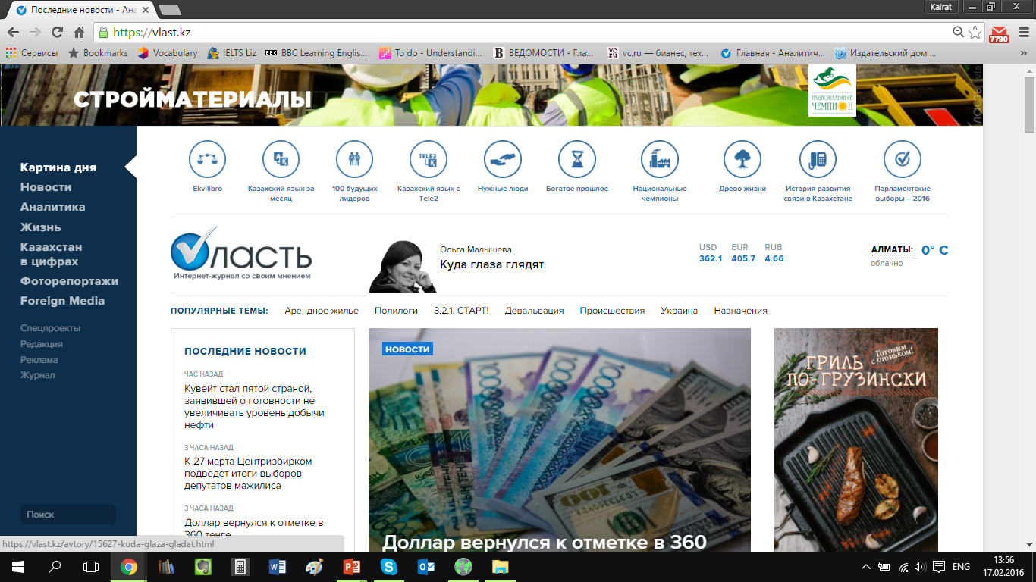
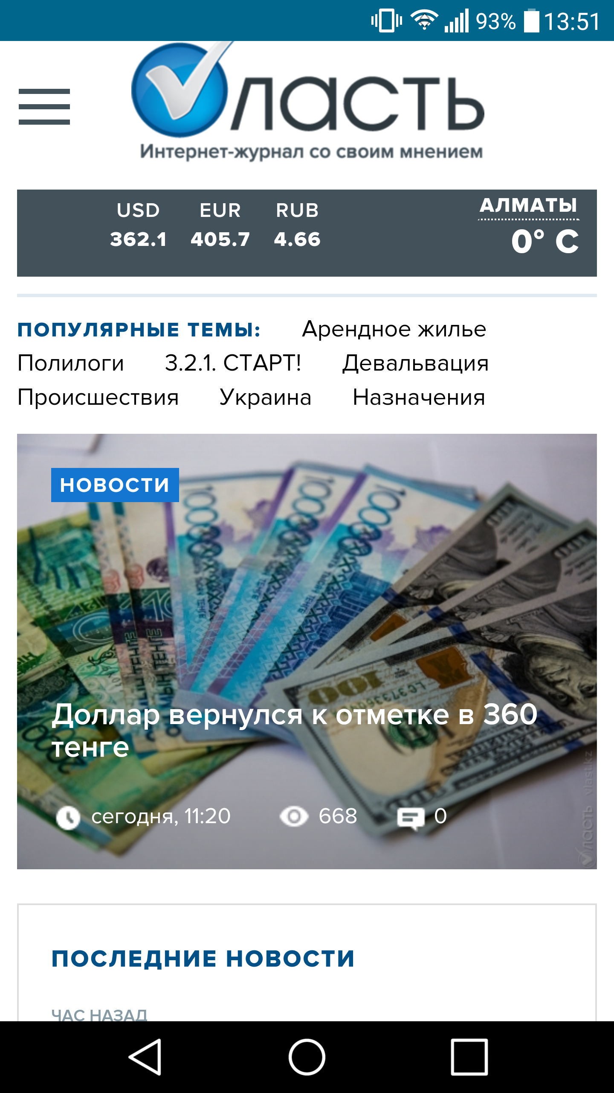
65,41%
Place your screenshot here
Пользователи ПК
30,66%
Пользователи телефонов
3,93%
Пользователи планшетов
Google Analytics

Slide 6
ТИП ЗАНЯТОСТИ АУДИТОРИИ VЛАСТИ
Данные TNS

Slide 7
АУДИТОРИЯ VЛАСТИ В РАЗБИВКЕ ПО ГОРОДАМ
Google Analytics

Slide 8
56%
44%
аудитории Vласти - это женщины
аудитории Vласти – это мужчины
Новости
Процесс
Деньги
Репортаж
Мнения
Среда обитания
Герои
Foreign Media
Стиль жизни
Фоторепортажи

Slide 9
Платные материалы (количество)

Slide 12
VLAST.KZ
По вопросам размещения рекламы на сайте и сотрудничества обращайтесь:
Менеджер по рекламе Бакытжан Шолпан + 7 (727) 221 66 50 + 7 (778) 143 55 27 Sholpan.vlast@gmail.com

